Slide 1
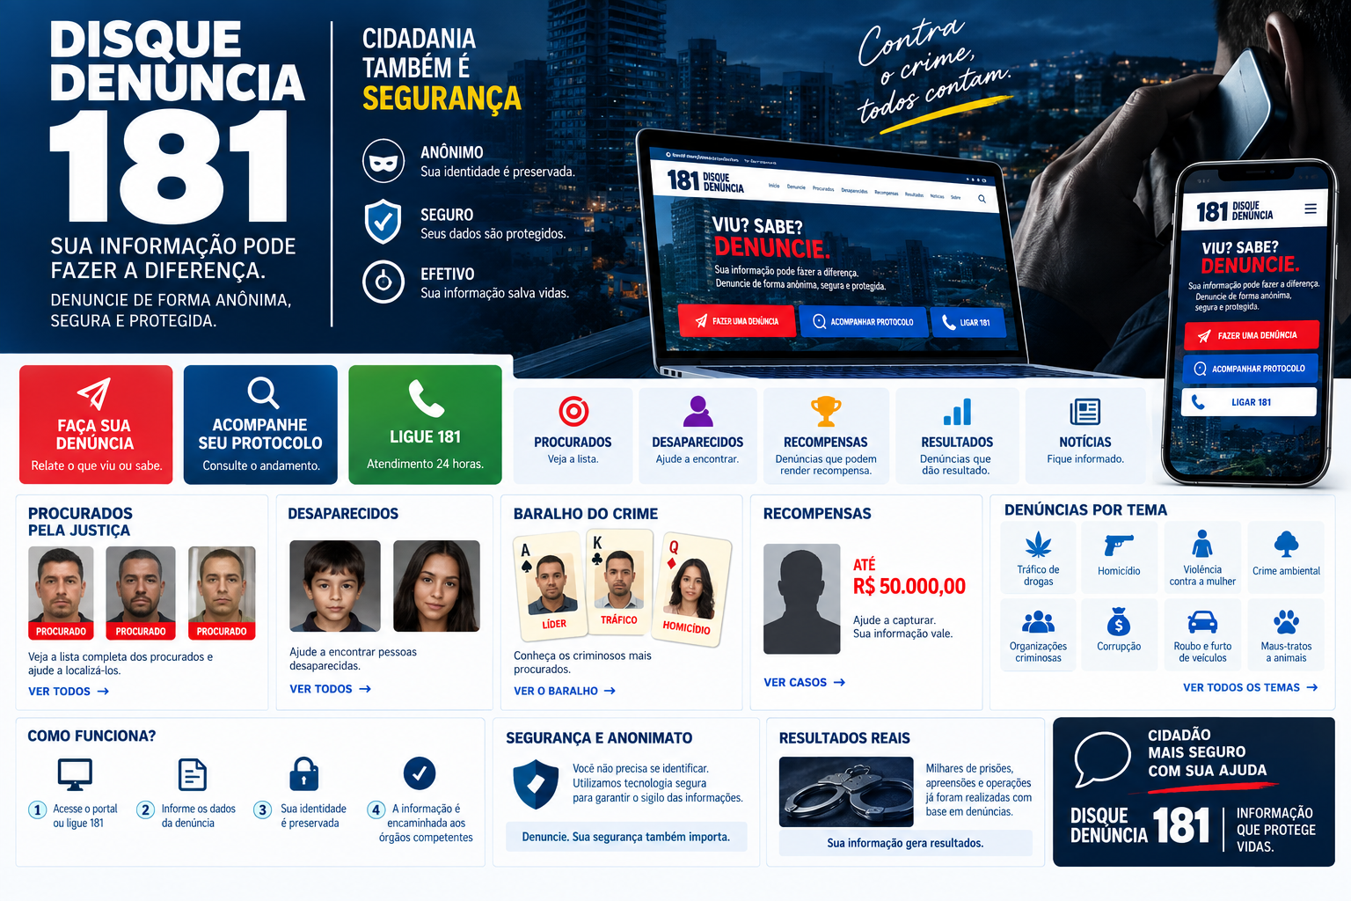
PORTAL 181 - Portal Digital do Disque Denúncia
Apresentação institucional e funcional

Slide 2
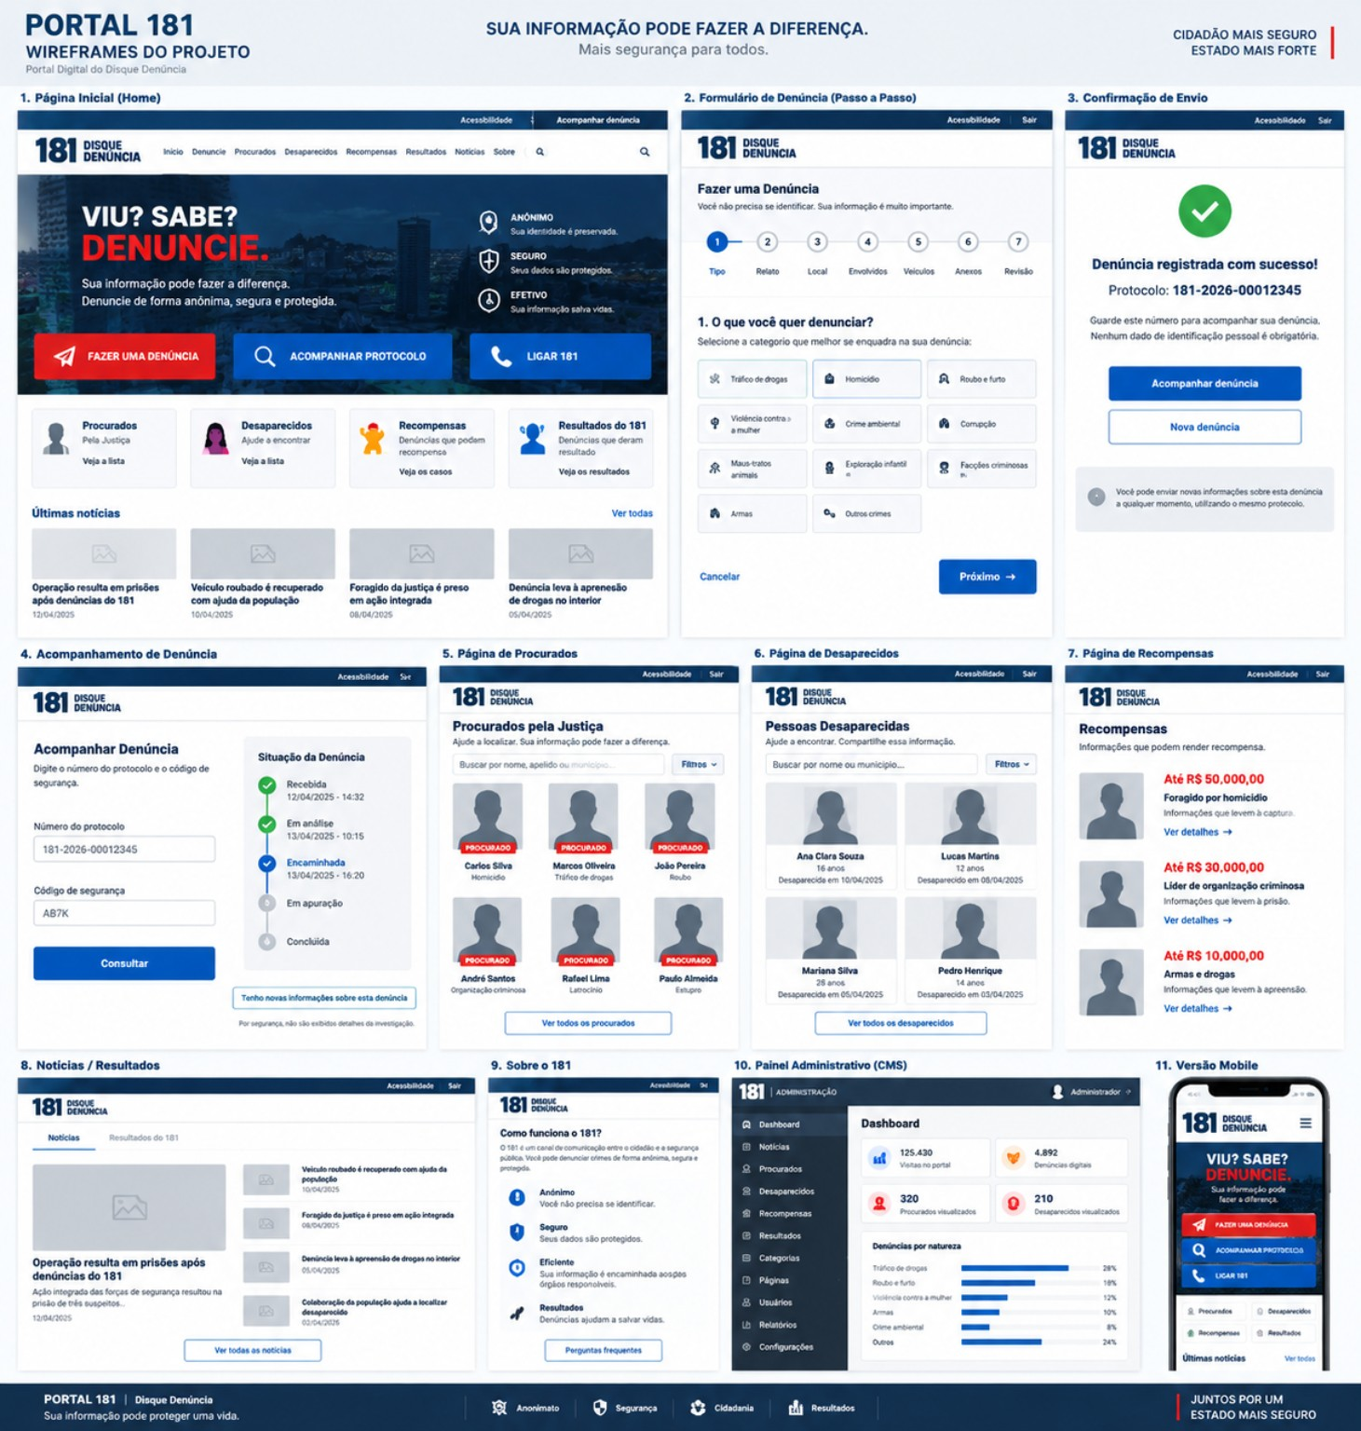
VISÃO GERAL DO PORTAL 181
02
Um canal público digital para denúncia, informação, cidadania e colaboração com a segurança pública.
Mais do que um site institucional
O Portal 181 reúne os principais serviços públicos do Disque Denúncia em uma experiência única, simples, responsiva e orientada ao anonimato.
• Denúncia digital anônima
• Consulta e complementação por protocolo
• Procurados pela Justiça
• Pessoas desaparecidas
• Baralho do Crime
• Recompensas
• Resultados e notícias
• Denúncias por tema
• Conteúdo institucional e orientações
PORTAL 181 | Anonimato • Segurança • Cidadania • Resultados

Slide 3
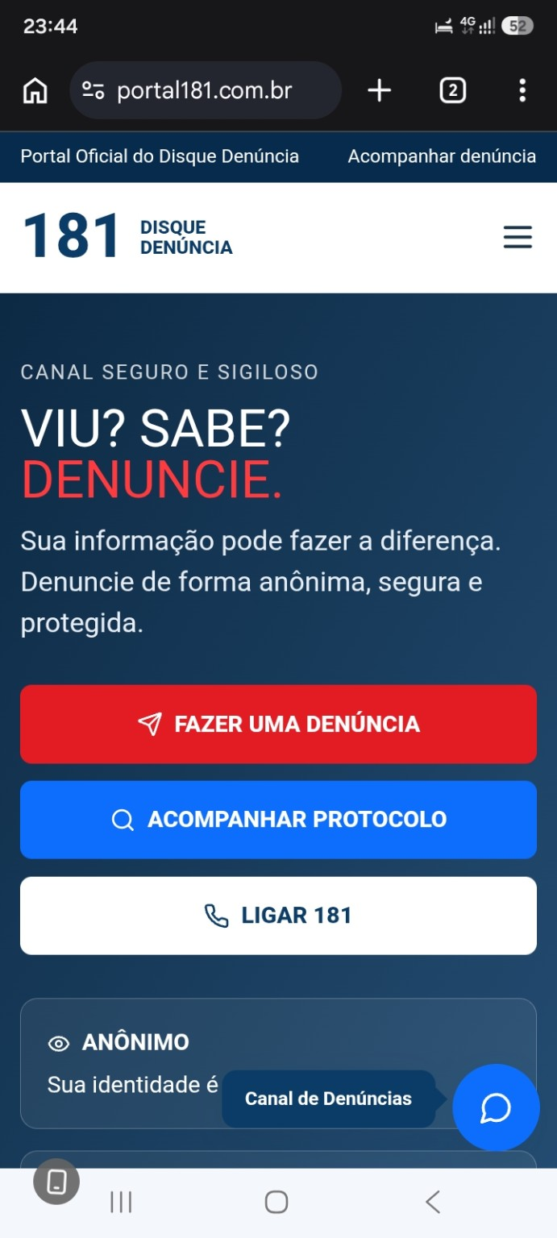
HOME - A PORTA DE ENTRADA DO 181
03
A primeira tela prioriza rapidez, confiança e acesso imediato aos principais canais.
FAÇA SUA DENÚNCIA
ACOMPANHE O PROTOCOLO
Registro digital com fluxo guiado, sem exigir identificação.
Consulta segura do andamento e possibilidade de complementação.
LIGUE 181
ACESSO RÁPIDO
Mantém o telefone tradicional como canal de atendimento.
Procurados, desaparecidos, recompensas, resultados e notícias.
Mensagem central: VIU? SABE? DENUNCIE.
A identidade visual deve reforçar anonimato, segurança, sigilo e efetividade.
PORTAL 181 | Anonimato • Segurança • Cidadania • Resultados

Slide 4
DENÚNCIA DIGITAL - FLUXO PASSO A PASSO
04
O cidadão informa somente o que souber; o sistema organiza a coleta.
1
2
3
4
5
6
7
Tipo
Relato
Local
Envolvidos
Veículos
Anexos
Revisão
CLASSIFICAÇÃO
LOCAL E ENVOLVIDOS
PROVAS E ANEXOS
Categorias como tráfico de drogas, homicídio, violência contra a mulher, roubo e furto, corrupção, crime ambiental, armas e outros.
Município, bairro, endereço, ponto de referência, características, apelidos e demais informações conhecidas.
Fotos, vídeos, áudios e documentos podem complementar a informação, conforme regras de segurança e armazenamento.
PORTAL 181 | Anonimato • Segurança • Cidadania • Resultados

Slide 5
PROTOCOLO, ACOMPANHAMENTO E COMPLEMENTO
05
O denunciante acompanha sem precisar se identificar.
181-2026-00012345
CONSULTAR ANDAMENTO
ENVIAR COMPLEMENTO
Protocolo + código de segurança
Exibe somente marcos públicos do fluxo, sem revelar diligências ou informações sensíveis.
O cidadão pode acrescentar uma nova pista ou anexo ao mesmo protocolo.
Recebida
Em análise
PRIVACIDADE POR PROJETO
Encaminhada
A camada pública deve ser separada dos dados internos de inteligência e investigação, com perfis, logs e regras de exposição.
Em apuração
Concluída
PORTAL 181 | Anonimato • Segurança • Cidadania • Resultados

Slide 6
PROCURADOS PELA JUSTIÇA
06
Uma vitrine pública para ampliar a capacidade de localização.
LISTAGEM E FILTROS
PÁGINA DO PROCURADO
GESTÃO PELO CMS
Busca por nome, apelido, município, categoria e outros filtros autorizados.
Cards com foto, nome, situação e chamada 'Tenho uma informação'.
Ficha pública com dados autorizados, fotografia, apelidos, região de interesse e órgão responsável.
O botão de denúncia já vincula automaticamente o caso.
Publicação, atualização, retirada de circulação e histórico administrativo ficam sob controle de usuários autorizados.
PORTAL 181 | Anonimato • Segurança • Cidadania • Resultados

Slide 7
BARALHO DO CRIME
07
Uma seção de destaque para procurados prioritários, organizada em formato visual de cartas.
BARALHO DO CRIME
A♠
K♣
Q♦
J♥
Cada carta representa um procurado priorizado pela autoridade responsável e direciona o cidadão para a ficha pública e para o canal de denúncia.
FOTO
FOTO
FOTO
FOTO
• Destaque para alvos prioritários
• Atualização pelo painel administrativo
• Integração direta com 'Tenho uma informação'
• Possibilidade de organizar por naipe, categoria ou prioridade institucional
LÍDER
TRÁFICO
HOMICÍDIO
OUTRO
PORTAL 181 | Anonimato • Segurança • Cidadania • Resultados

Slide 8
PESSOAS DESAPARECIDAS
08
A população pode ajudar a localizar pessoas a partir de informações públicas autorizadas.
BUSCA
FICHA PÚBLICA
COLABORAÇÃO
Pesquisa por nome, município, faixa etária, data ou outros campos públicos definidos pela administração.
Foto, nome, idade, data/local do desaparecimento e orientações para quem possuir informações.
O cidadão envia pistas pelo Portal 181 sem precisar revelar sua identidade, vinculando a informação ao caso.
PORTAL 181 | Anonimato • Segurança • Cidadania • Resultados

Slide 9
RECOMPENSAS
09
Casos oficialmente autorizados podem ganhar uma área específica de divulgação.
ATÉ R$ 50.000,00
IMPORTANTE
Exemplo visual de chamada de recompensa
A publicação de recompensas deve refletir somente casos e valores formalmente autorizados pela autoridade competente. O portal atua como canal de divulgação e recebimento de informações, com conteúdo administrado pelo órgão responsável.
• Valor ou faixa de recompensa
• Descrição resumida do caso
• Critérios e regras de elegibilidade
• Prazo de validade, quando aplicável
• Botão 'Tenho uma informação'
• Histórico e retirada controlados pelo CMS
PORTAL 181 | Anonimato • Segurança • Cidadania • Resultados

Slide 10
DENÚNCIAS POR TEMA
10
Atalhos ajudam o cidadão a reconhecer rapidamente o assunto da denúncia.
Tráfico de drogas
Homicídio
Violência contra a mulher
Crime ambiental
Acesso direto ao fluxo de denúncia com categoria pré-selecionada.
Acesso direto ao fluxo de denúncia com categoria pré-selecionada.
Acesso direto ao fluxo de denúncia com categoria pré-selecionada.
Acesso direto ao fluxo de denúncia com categoria pré-selecionada.
Organizações criminosas
Corrupção
Roubo e furto de veículos
Maus-tratos a animais
Acesso direto ao fluxo de denúncia com categoria pré-selecionada.
Acesso direto ao fluxo de denúncia com categoria pré-selecionada.
Acesso direto ao fluxo de denúncia com categoria pré-selecionada.
Acesso direto ao fluxo de denúncia com categoria pré-selecionada.
Armas
Exploração infantil
Outros crimes
Outras informações
Acesso direto ao fluxo de denúncia com categoria pré-selecionada.
Acesso direto ao fluxo de denúncia com categoria pré-selecionada.
Acesso direto ao fluxo de denúncia com categoria pré-selecionada.
Acesso direto ao fluxo de denúncia com categoria pré-selecionada.
PORTAL 181 | Anonimato • Segurança • Cidadania • Resultados

Slide 11
RESULTADOS E NOTÍCIAS
11
O portal também presta contas à sociedade e fortalece a cultura de colaboração.
RESULTADOS DO 181
NOTÍCIAS
Publicação de operações, prisões, apreensões, recuperação de veículos, localização de desaparecidos e outros resultados divulgáveis.
Campanhas, alertas, orientações, ações institucionais e informações de utilidade pública.
INDICADORES PÚBLICOS
CONTEÚDO MULTIMÍDIA
Quando autorizado: totais agregados, evolução de resultados e estatísticas sem exposição de dados sensíveis.
Banners, imagens, vídeos, cards de campanhas e chamadas de conscientização.
PORTAL 181 | Anonimato • Segurança • Cidadania • Resultados

Slide 12
ANONIMATO, SEGURANÇA E ACESSIBILIDADE
12
Confiança é parte essencial da experiência do Portal 181.
ANONIMATO
SEGURANÇA
SIGILO
ACESSIBILIDADE
O fluxo público pode ser desenhado sem exigir nome, CPF, e-mail ou cadastro do denunciante.
HTTPS, proteção de anexos, autenticação administrativa, logs e políticas de acesso.
Separação entre conteúdo público e informações internas; exposição mínima necessária.
Layout responsivo, contraste, teclado, leitores de tela, linguagem simples e dispositivos móveis.
PORTAL 181 | Anonimato • Segurança • Cidadania • Resultados

Slide 13
PAINEL ADMINISTRATIVO - CMS
13
A equipe do 181 administra o conteúdo sem depender de alterações no código.
• Dashboard
• Notícias e banners
• Procurados
• Baralho do Crime
• Desaparecidos
• Recompensas
• Resultados
• Categorias e temas
• Páginas institucionais
• Usuários e permissões
• Relatórios
• Configurações
PORTAL 181 | Anonimato • Segurança • Cidadania • Resultados

Slide 14
DASHBOARD E INDICADORES
14
Visão gerencial do uso do portal e dos conteúdos mais relevantes.
VISITAS
DENÚNCIAS DIGITAIS
PROCURADOS
DESAPARECIDOS
125.430
4.892
320
210
Denúncias por natureza
RELATÓRIOS
Tráfico de drogas
82%
Roubo e furto
57%
Acesso, conversão, assuntos mais denunciados, páginas mais visualizadas, casos mais consultados e evolução temporal.
Violência contra a mulher
43%
Armas
31%
Crime ambiental
24%
Outros
48%
PORTAL 181 | Anonimato • Segurança • Cidadania • Resultados

Slide 15
ARQUITETURA E INTEGRAÇÃO FUTURA
15
O Portal 181 pode nascer independente e evoluir sem perda de investimento.
CIDADÃO
→
PORTAL 181
→
API / SERVIÇOS
→
BASE DO PORTAL
→
DENÚNCIA 4.0
FASE 1
FASE 2
Portal público + CMS + denúncia digital + protocolo + conteúdos.
Integração por APIs com a operação interna, inteligência, difusão e acompanhamento do Denúncia 4.0.
PORTAL 181 | Anonimato • Segurança • Cidadania • Resultados

Slide 16
ESCOPO FUNCIONAL CONSOLIDADO
16
Componentes previstos para uma versão completa do Portal 181.
• Home responsiva
• Denúncia anônima passo a passo
• Protocolo e consulta
• Complementação da denúncia
• Procurados
• Baralho do Crime
• Desaparecidos
• Recompensas
• Denúncias por tema
• Resultados
• Notícias e campanhas
• Páginas institucionais / FAQ
• CMS administrativo
• Dashboard, relatórios e usuários
PORTAL 181 | Anonimato • Segurança • Cidadania • Resultados

Slide 17
EXPERIÊNCIA MOBILE
17
O portal deve funcionar plenamente em celular, sem depender de aplicativo.
MOBILE FIRST
ACESSO DIRETO
Botões grandes, leitura rápida e formulários adequados a telas pequenas.
Denunciar, acompanhar protocolo e ligar 181 sempre em destaque.
ANEXOS DO CELULAR
SEM INSTALAÇÃO
Uso de câmera, galeria e arquivos do dispositivo quando permitido.
Acesso pelo navegador e possibilidade de evolução para PWA, se desejado.
PORTAL 181 | Anonimato • Segurança • Cidadania • Resultados

Slide 18
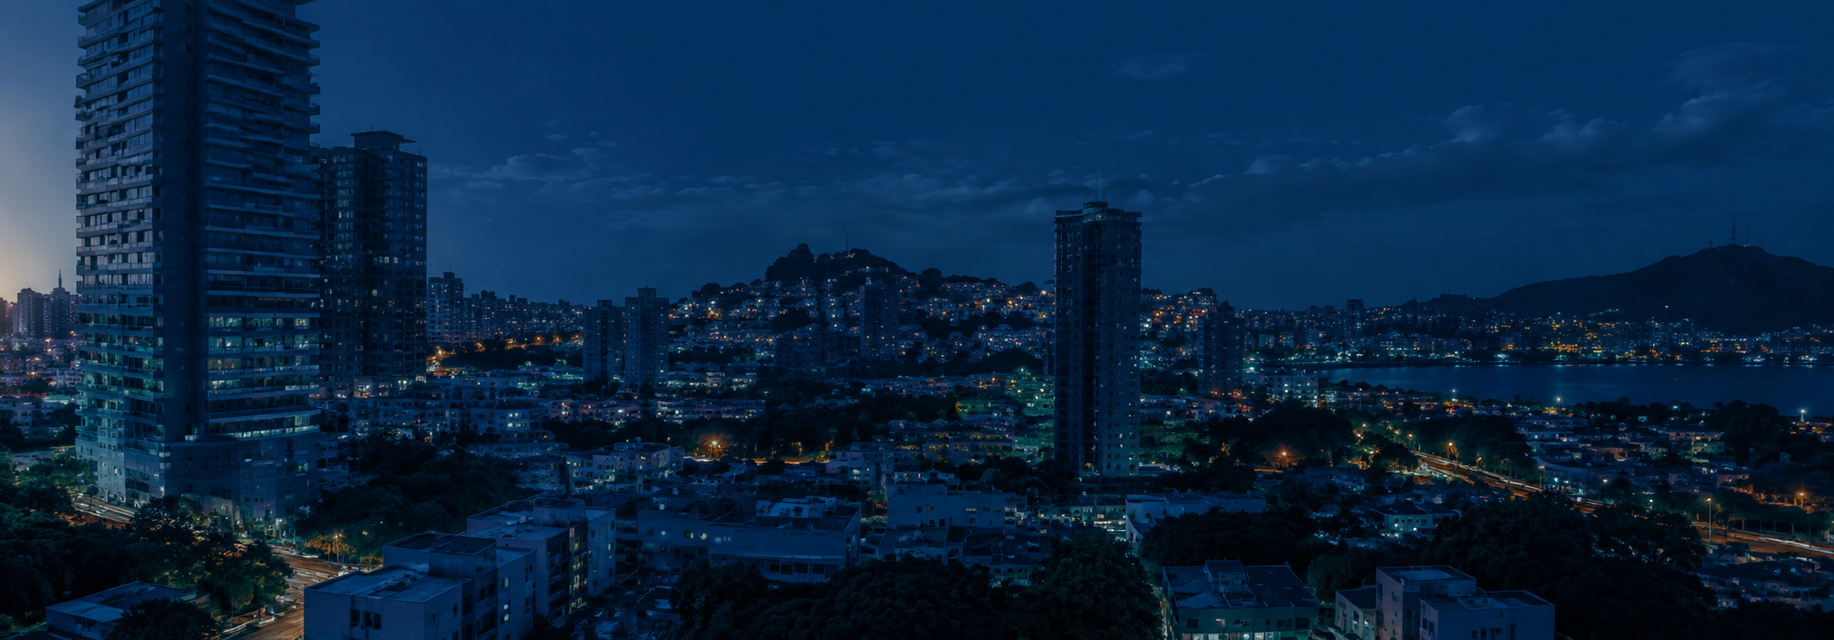
PORTAL 181
VIU? SABE? DENUNCIE.
Sua informação pode fazer a diferença.
Um portal digital para aproximar o cidadão do Disque Denúncia com anonimato, segurança, informação e serviços públicos em um único ambiente.
ANÔNIMO • SEGURO • SIGILOSO • ACESSÍVEL

